Slide 1
프라이빗노트 GA 내 필요 지표
나은

Slide 2
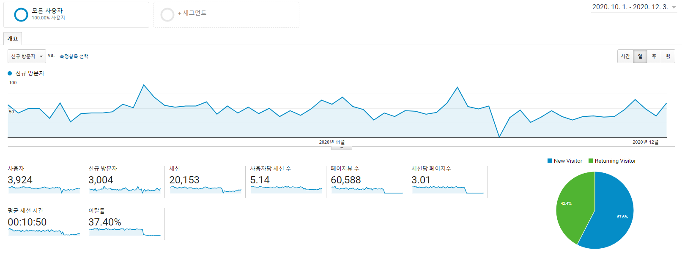
GA > 잠재고객 > 개요
유의 : 쿠키를 삭제한 직원, 학생의 경우도 신규 방문자로 기록 되기 때문에 포함된 수치입니다
현재 일 평균 신규 방문자 45명 추정
사용자마다 30분의 세션 시간이 있는데, 이 것이 만료될 때 세션 수가 증가합니다.
신규방문자 : 쿠키가 남아 있지 않은 방문자
사용자 : 재방문자의 방문을 합친 수
페이지뷰 수 : 페이지를 새로고침 할 때도 증가하는 총 페이지 로드 수
현구매전환율 추정치
신규 → 구매 전환율 2%
체험 → 구매 전환율 40%
하루 사이트 유입 45명 중 1명 꼴로 구매전환

Slide 3
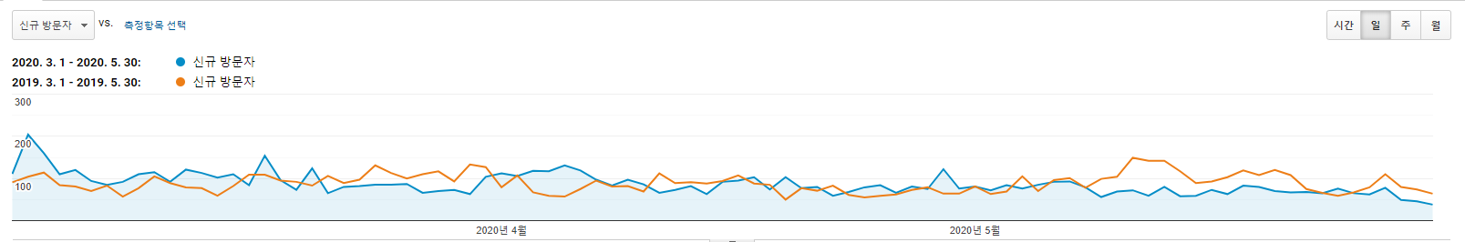
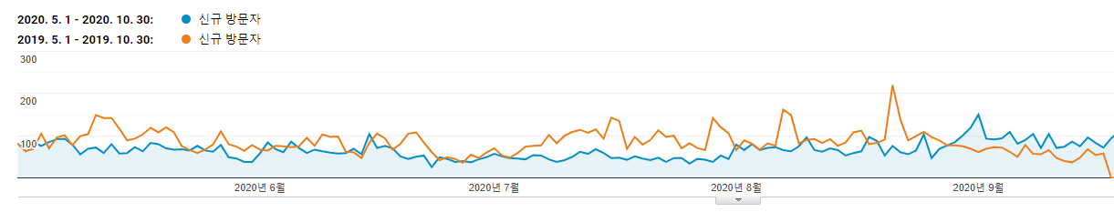
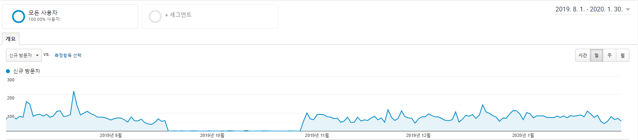
GA > 잠재고객 > 개요 > 신규 방문자
유의 : 쿠키를 삭제한 직원, 학생의 경우도 신규 방문자로 기록 되기 때문에 포함된 수치입니다
2019년 5월 18일 (토) KMO 시험일
- 2019년 대비 2020년 3-5월 상반기 신규 방문자가 유의미한 증가를 보이지 않음
2020년 KMO 시험일이 9월로 연기됨
- 2019년 9월 18일~10월 27일 사이의 데이터가 남아 있지 않음
- 2019년 11월~12월 신규 방문자가 유의미한 증가 보이지 않음
큰 변화 없이 유지 중인
2019년과 2020년 신규방문자 추이

Slide 4
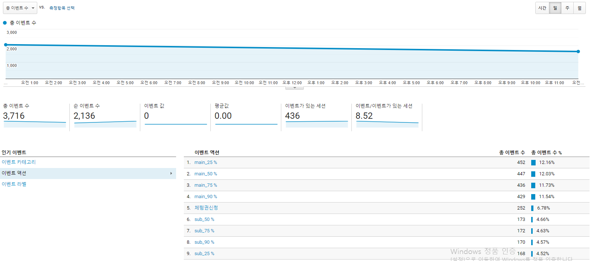
GA > 행동 > 이벤트 > 개요 > 이벤트 액션
메인 페이지 내에서 각각 25, 50, 70, 90%에 해당하는
스크롤마다 트래킹 수치입니다
체험권신청 페이지 조회 수치입니다
수강신청 페이지 내에서 각각 25, 50, 70, 90%에 해당하는 스크롤마다 트래킹 수치
삭제된 지표니 무시해도 좋습니다

Slide 5
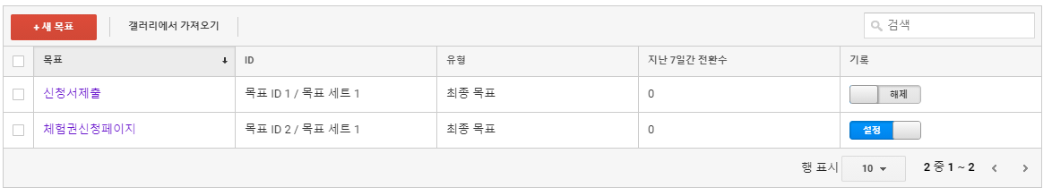
GA > 관리 > 보기 > 목표
현재 설정되어 있는 목표 리스트입니다.
체험권신청페이지에 도달했을 시의 목표와 체험권 신청서를 제출했을 시의 목표가 설정되었습니다.

Slide 6
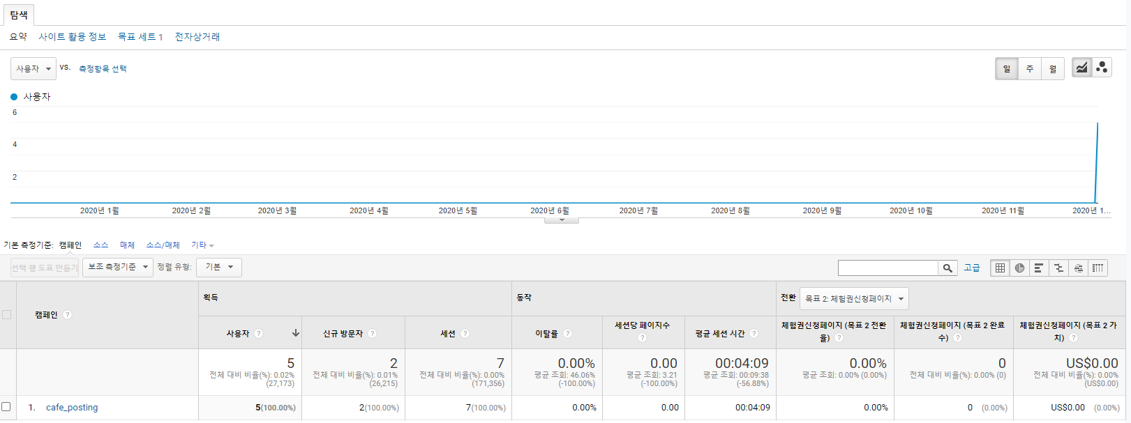
GA > 획득 > 캠페인 > 모든캠페인 > café_posting
목표를 설정 해 두긴 했는데 이게 달성 시 어떻게 뜨는지 모르겠네요.
앞으로 유료광고(cpc), 오가닉, 카페, 블로그 등을 통한 광고캠페인을 트래킹 할 때 보게 될 페이지입니다.
UTM 코드가 활용된 부분이 여기입니다.
Café_posting은 캠페인명이자 활용한 메서드라고 생각하시면 쉬울 것 같습니다.
상세한 분류는 lcb_renewalevent_20201203 (이최비카페, 리뉴얼이벤트, 집행날짜)

Slide 7
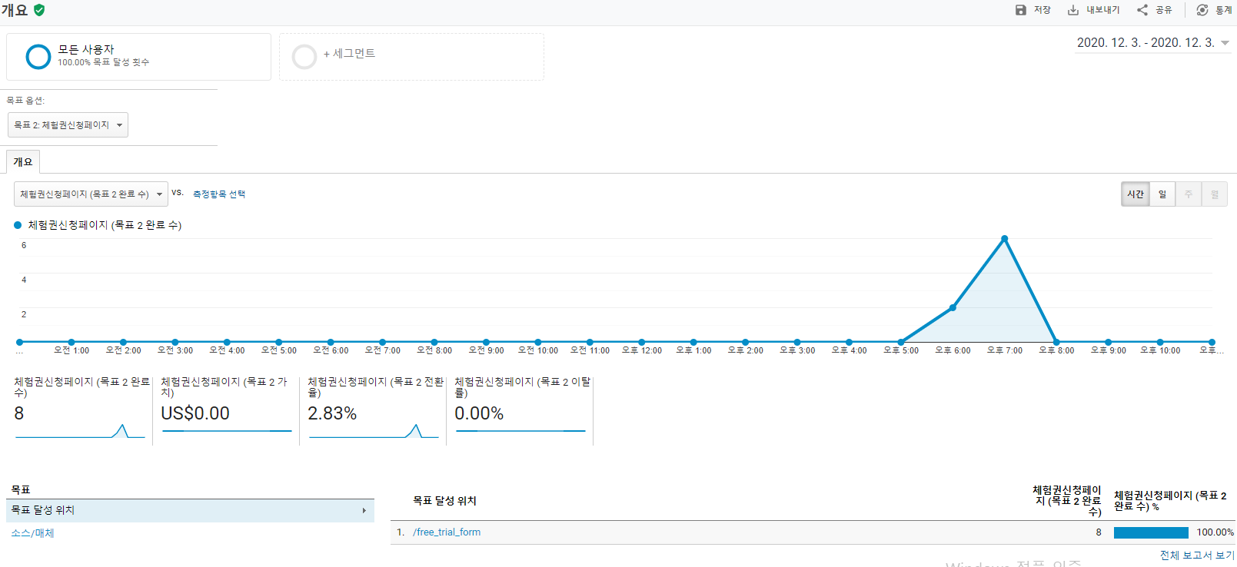
GA > 전환 > 목표 > 개요
6시 2명, 7시에 6명이
체험권 신청 페이지에 도달
설정해둔 목표에 대한 개요 보고서를 확인하는 페이지입니다.
오늘 시작한 캠페인이라 적용에는 시간이 걸리는 것 같네요.
목표에 대한 전환율을 확인 할 수 있습니다.
캠페인 효과 측정 시 필요한 지표입니다.

Slide 8
덧) 네이버 검색 추이 분석

Slide 9
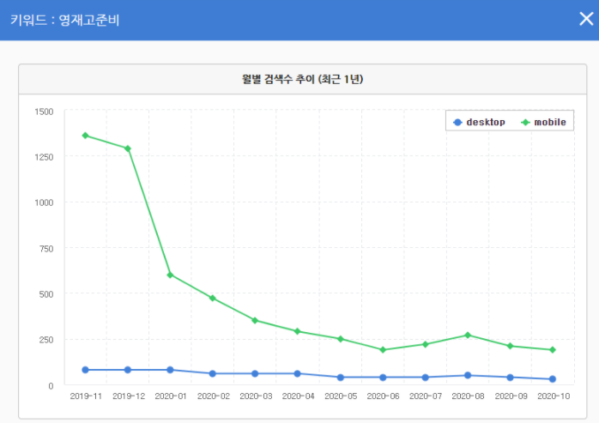
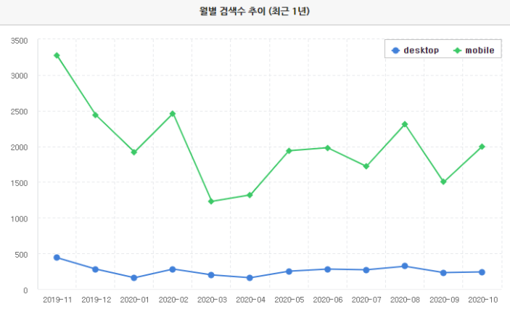
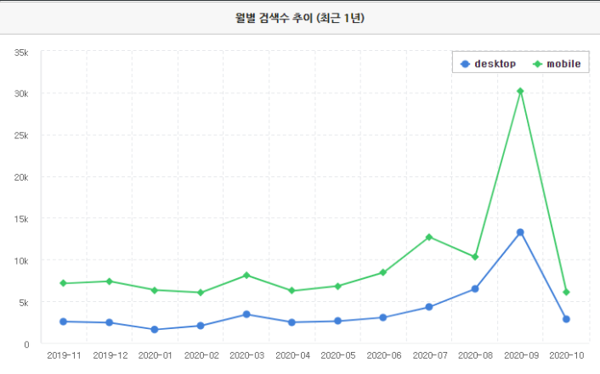
네이버광고 기준 키워드별 검색량
키워드 : CMS영재관
- 2019년 11월~12월 영재고준비와 관련한 검색량 급증
2019년 11월~12월 영재고준비시기 검색량 증가 확인
9월 KMO 시험 전 6월~8월까지 검색량 증가 확인
키워드 : KMO
일반적인 타임라인을 따르는 경우
표시된 시기에서 신규 방문자의 증가 기대
- KMO 시험일 연기로 인해 2020년 7월 ~2020년 9월까지 검색량 증가

Slide 10
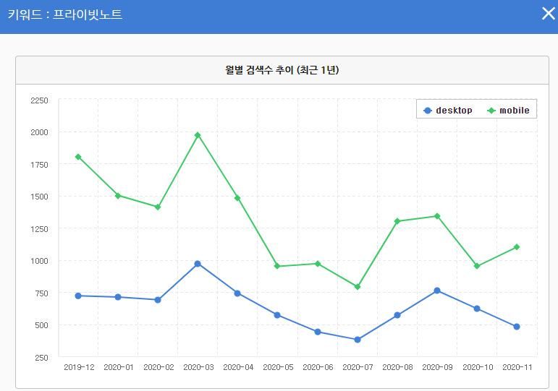
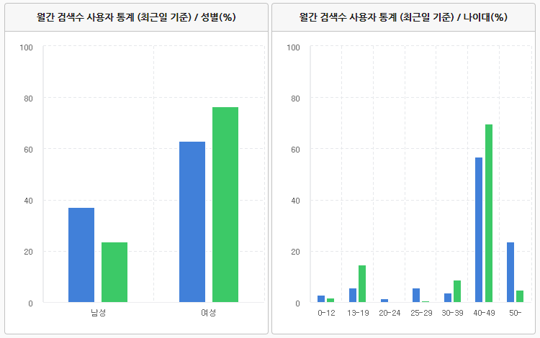
네이버광고 기준 자사 브랜드 검색량
데스크탑 검색량이 CMS영재관보다 높음.
모바일 검색량은 떨어지는 편
문제점이 인지도인지, 영재고 준비와의 연관도가 낮은 것인지 확인 필요
3월에 집행한 이벤트나 이슈가 있었나요?

Slide 11
네이버 키워드광고 집행 시 예상 키워드 및 비용
경쟁사인 CMS영재관, 엘리하이에 대한 키광도 넣을지에 대한 여부 확인
제외 >
추가 > 영재학교, 영재교육, CMS영재관
수학경시대회도 추가할까
초등수학 인강
유투엠??????
추천 제안 | 기본 검색 | 예상클릭 | 예상cpc | 총합계(원)
검색어 제안 | 검색 횟수 | 예상클릭 | 예상cpc | 월별 예상 소진 비용
올림피아드수학 | 4,257 | 25 | 1,753 | 43,825
KMO | 9,848 | 28 | 1,077 | 30,156
수학올림피아드 | 2,059 | 4 | 3,121 | 12,484
영재고입시 | 2,518 | 4 | 1,599 | 6,396
영재고준비 | 250 | 4 | 1,247 | 4,988
영재고인강 | 28 | 4 | 392 | 1,568
영재고학원 | 45 | - | 0 | -
영재고대비 | 44 | - | 0 | -
KMO인강 | 45 | - | 0 | -
영재고수학 | 42 | - | 0 | -
영재고 | 8,065 | - | 0 | -
영재학교준비 | 44 | - | 0 | -
KMO대비 | 19 | - | 0 | -
영재고입시준비 | 19 | - | 0 | -
추천 제안 | 예상 검색 횟수 | 예상클릭 | 예상cpc | 월별 예상 소진 비용
총 합계 | 27,283 | 69 | 656 | 99,417원

Slide 12
캠페인 성과 지표
2020-12-10
나은

Slide 13
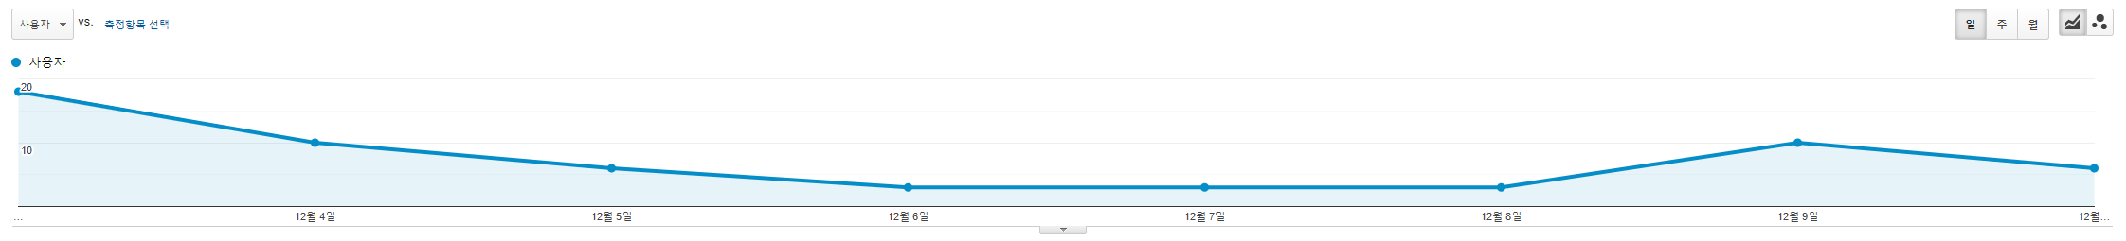
GA > 획득 > 캠페인 > 모든캠페인 > café_posting
12/03-12/10 기준
유입 46명(30초 이상 머무른 대상 기준) 중
체험권신청 수 약 26명(admin 경로 기준 오차범위 +-3)
어디서 왜 누락이 발생하는지는, 누락 발생 여부를 정확하게 모르겠으나 해결 진행 중입니다.
이번 캠페인의 사용자 수는 참고용으로만 부탁드립니다.(7일-8일 GA연동 속성 수정)

Slide 14
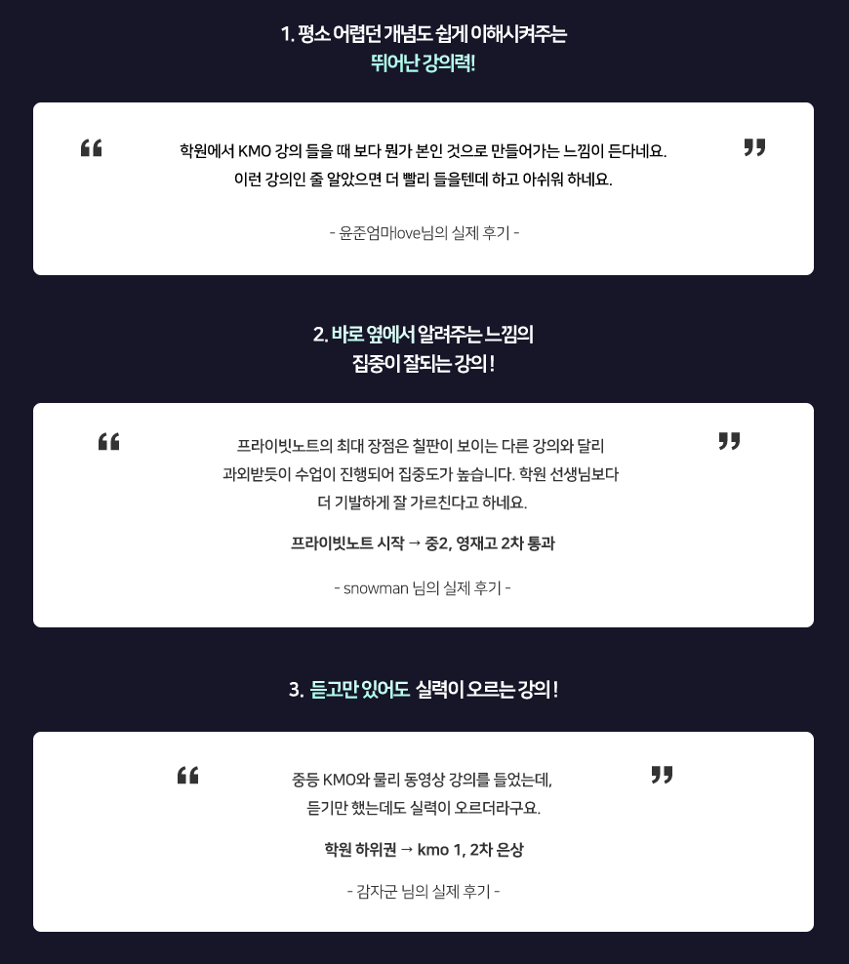
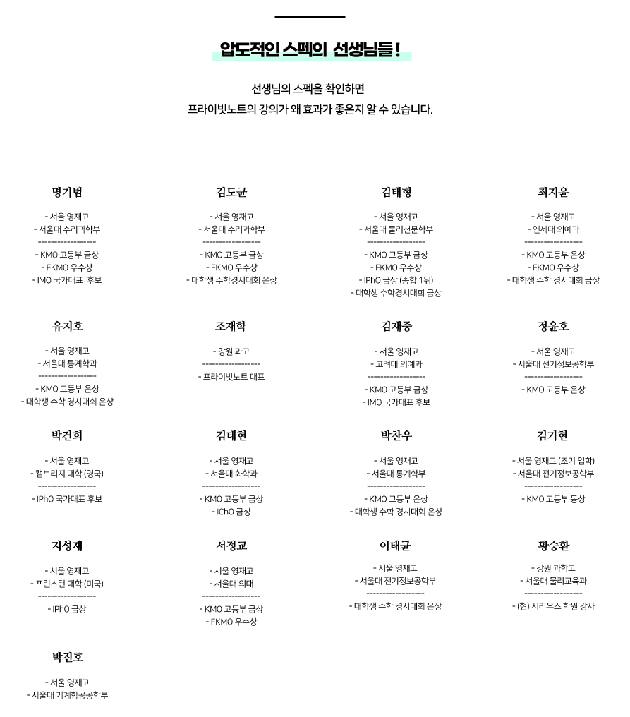
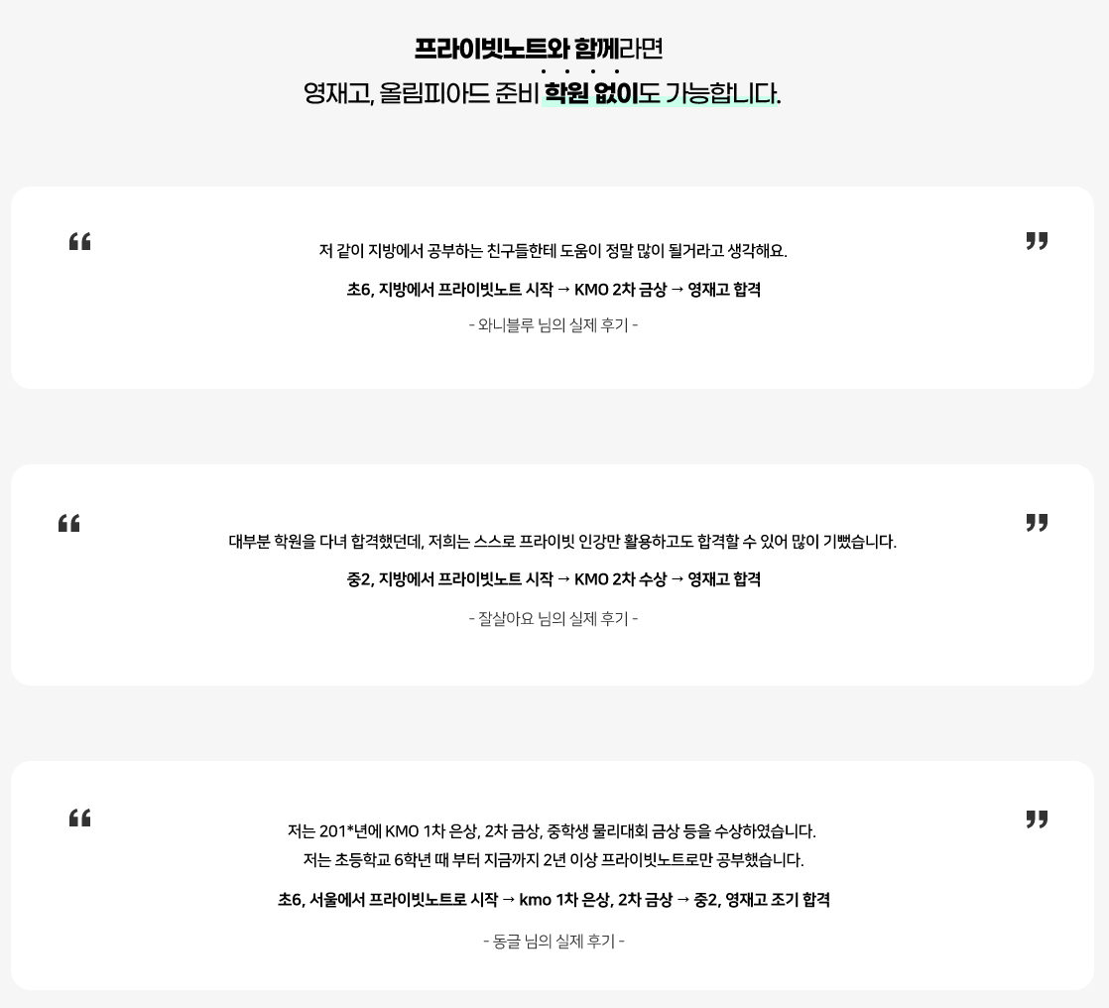
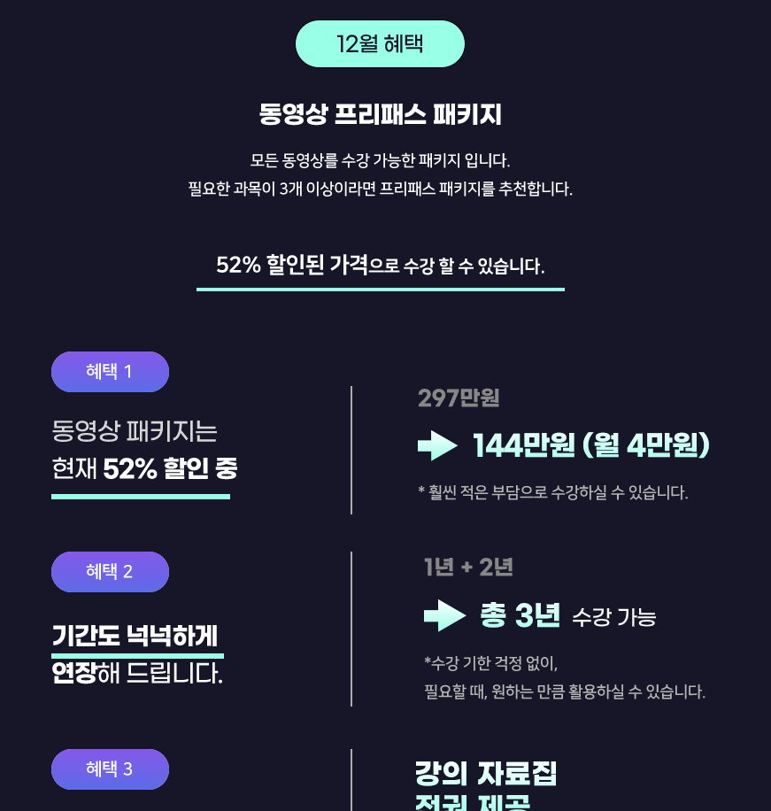
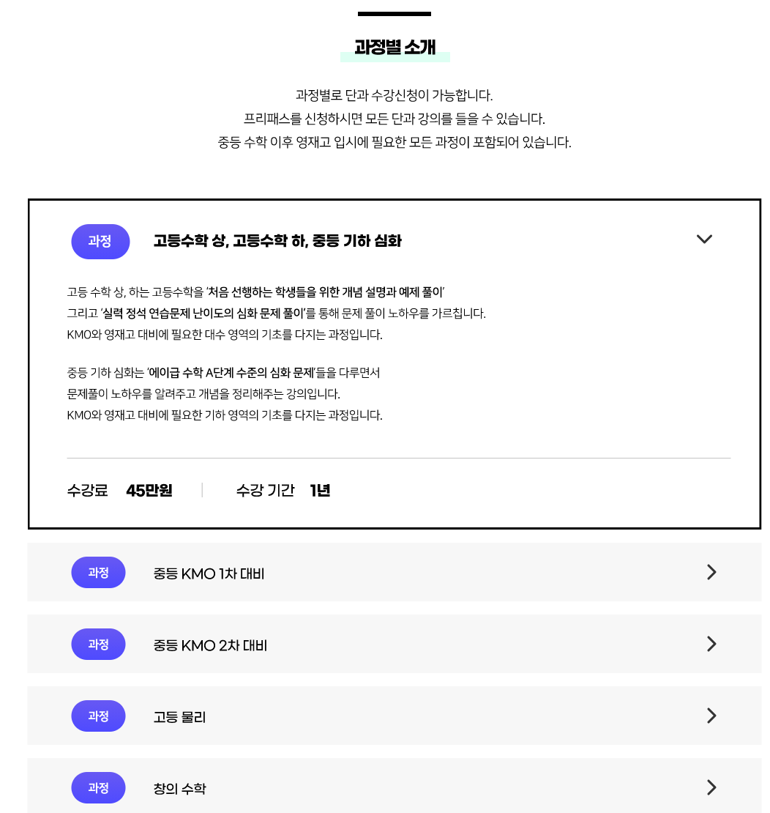
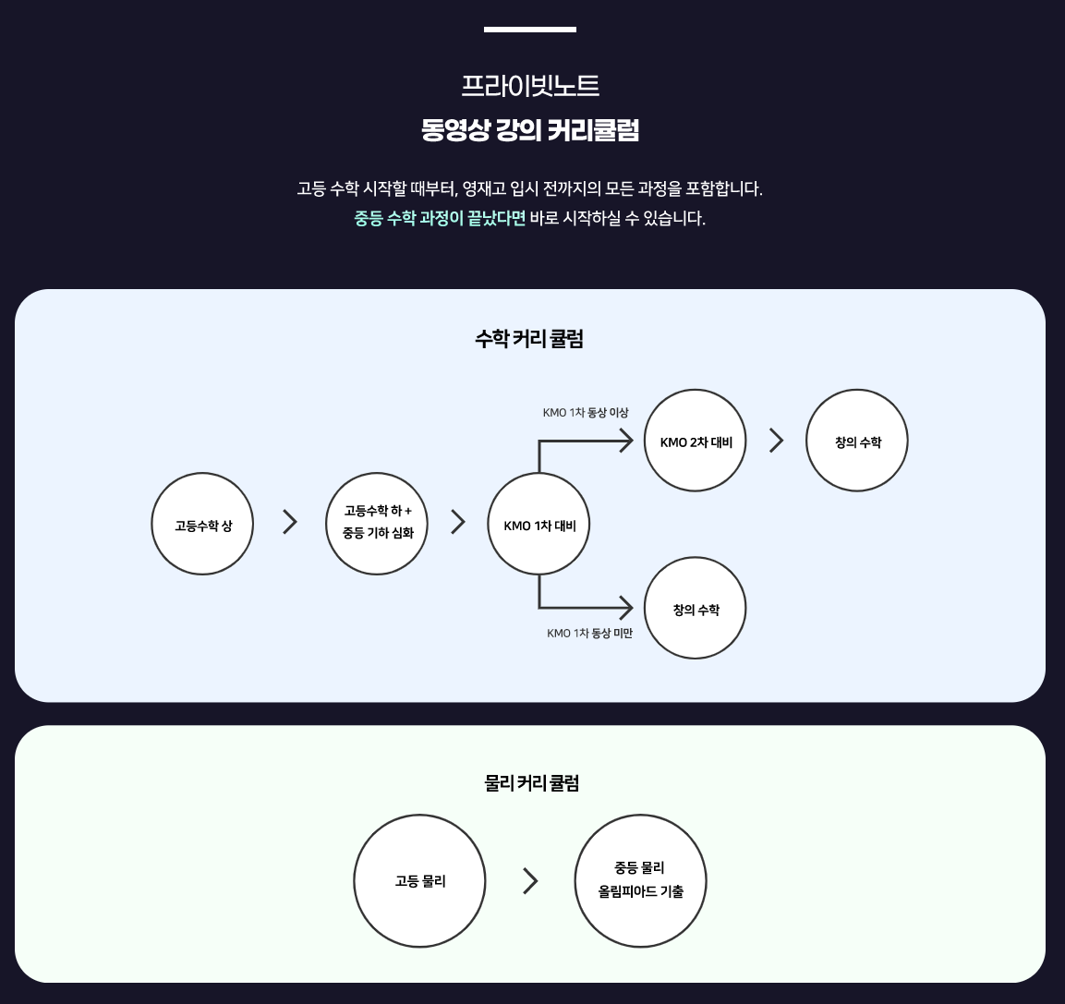
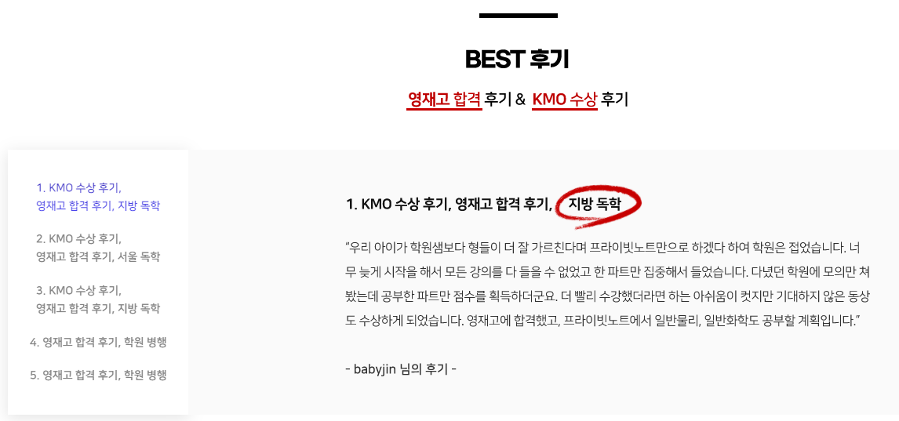
Hotjar > café_posting > recordings
메인에서 유심히 본 페이지
1. 실제후기 : 12
2. 코치진 : 11
3. 패키지할인 : 9
3. 과정별소개 : 9
5. 커리큘럼 : 5
6. 베스트후기 : 2

Slide 15
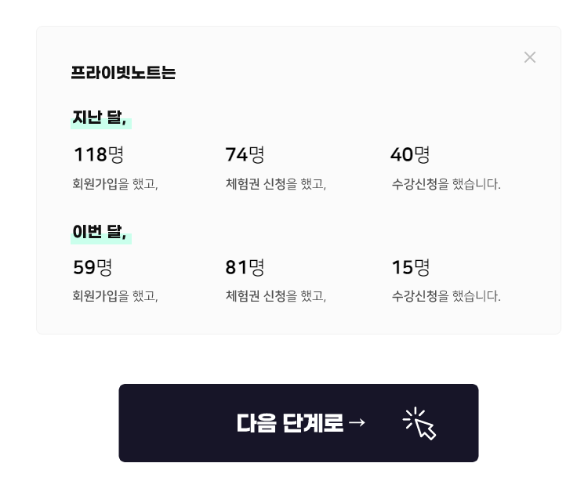
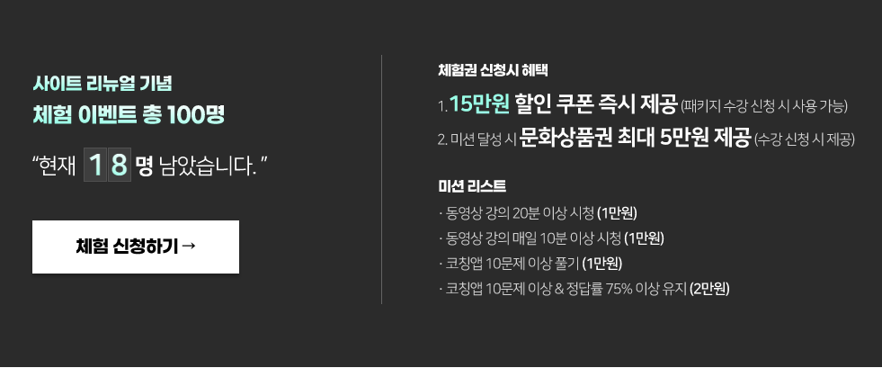
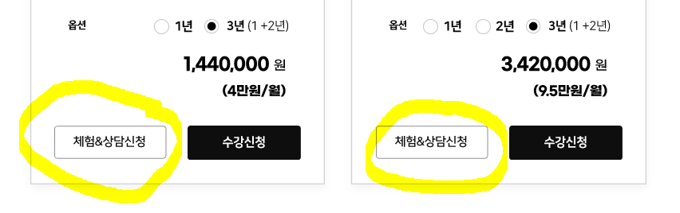
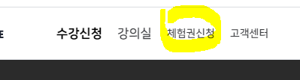
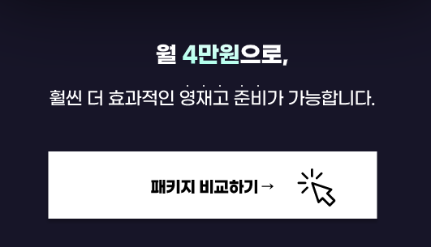
Hotjar > café_posting > recordings
관심 원인 분석
1. 다음단계로버튼 : 7
2. 체험신청혜택(미션) : 5
3. 패키지최하단체험신청버튼 : 4
3. 패키지할인 : 2
5. 체험신청메뉴 : 2
6. 패키지비교버튼

Slide 16
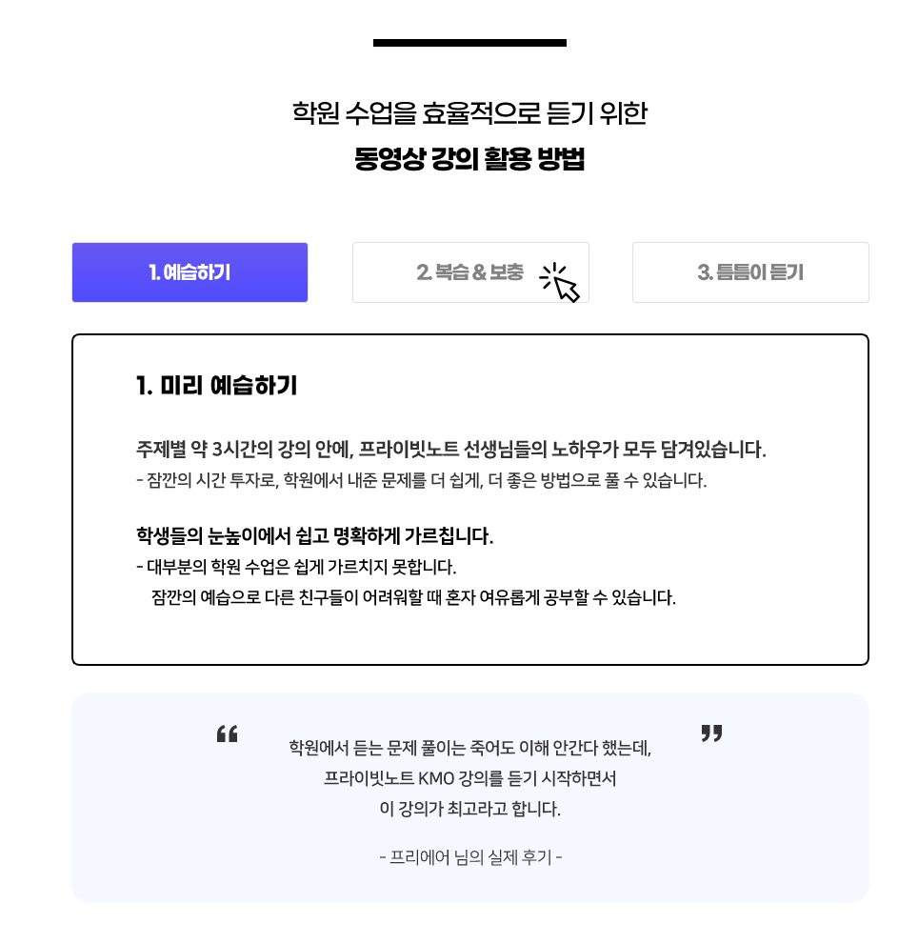
Hotjar > café_posting > recordings
무시된 페이지
1. 동영상강의 활용 : 7
2. 커리큘럼 : 2
3. 과정별소개 : 2
4. 코칭앱페이지 등

Slide 17
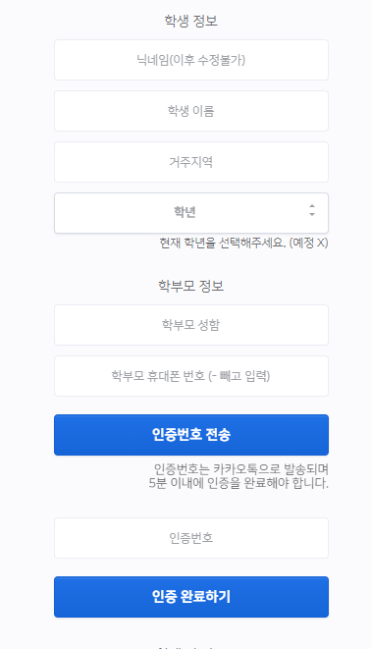
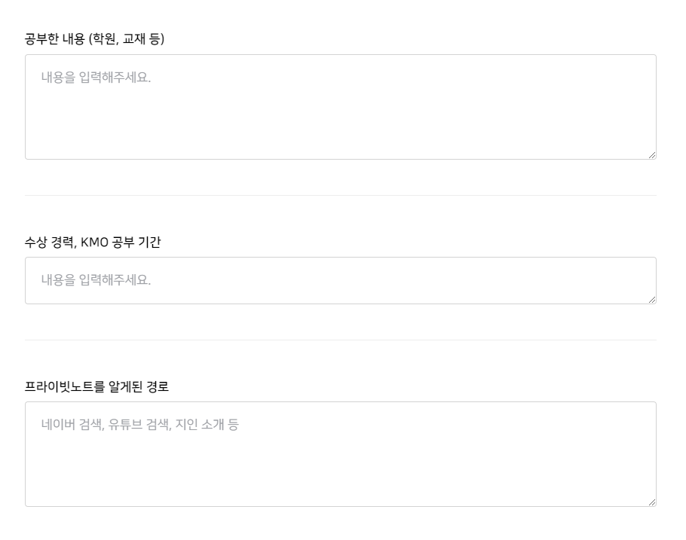
Hotjar > café_posting > recordings
이탈원인 분석
1. 체험신청페이지 : 4
2. 회원가입 : 2
3. 동영상강의활용 : 2
네아로 + 번거로운 인증 문제
체험권 신청 페이지에 대한 장벽
네이버 아이디로 로그인 후 → 상세정보 입력이 귀찮은 부분 (Hotjar User ID: b6f4cea5)
조금 더 간단한 form으로 만들어도 될 것 같습니다
Exited page가 login 혹은 signup 인 경우는 분명 네아로 로그인이 문제(약 28%의 이탈원인)로 보입니다
단순화, 비회원 상담도 가능하면 체험권신청페이지에 대한 장벽 낮출 수 있을 것이라 생각됩니다

Slide 18
문제 및 가설

Slide 19
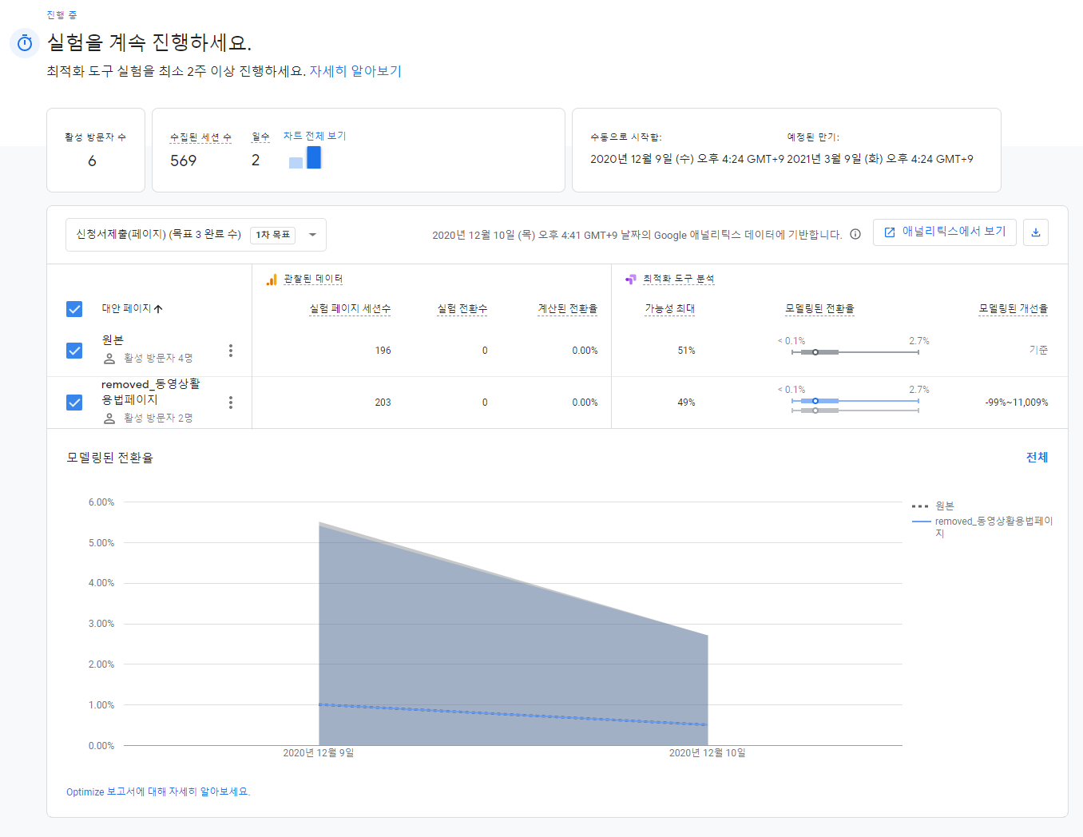
동영상강의 활용방법 페이지에서의 이탈 A/B TEST
가설 : ‘동영상강의 활용방법 페이지가 없으면 아래 페이지까지 적극적으로 탐색 될 것이다’
유입이 적기 때문에 최소 3주는 수집해봐야 유의미한 결과를 얻을 수 있을 것 같습니다

Slide 20
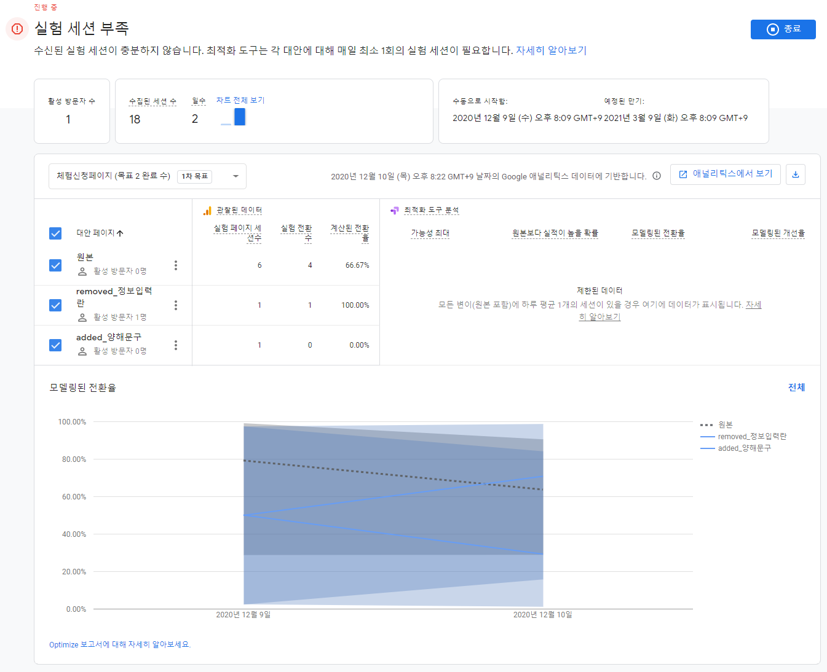
체험신청페이지에서의 이탈 A/B TEST
가설1 : ‘상세정보 입력란이 줄어들면 전환수가 증가할 것이다’
가설2 : '상세정보 입력란 상단에 양해문구를 넣으면 전환수가 증가할 것이다'
유입이 적기 때문에 최소 3주는 수집해봐야 유의미한 결과를 얻을 수 있을 것 같습니다

Slide 21
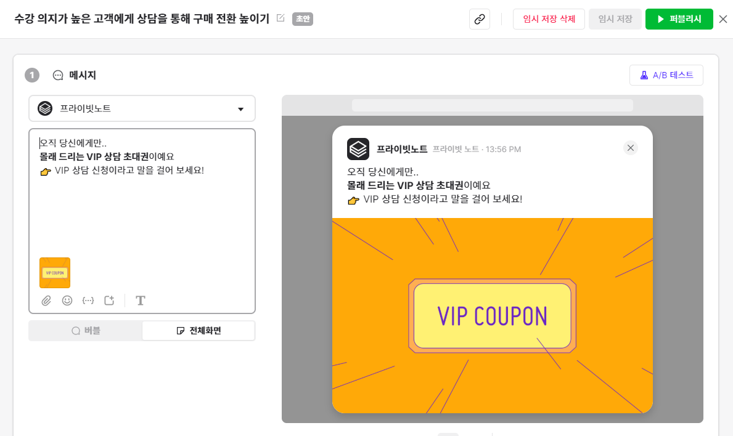
저조한 미션참여율 : 채널톡 활용
미션 참여율을 높이는 인적자원 대체 : 채널톡을 활용할 수 있지 않을까
내주 진행 예정
'미션 참여율을 높이면 구매전환수가 증가 할 것이다'

Slide 22
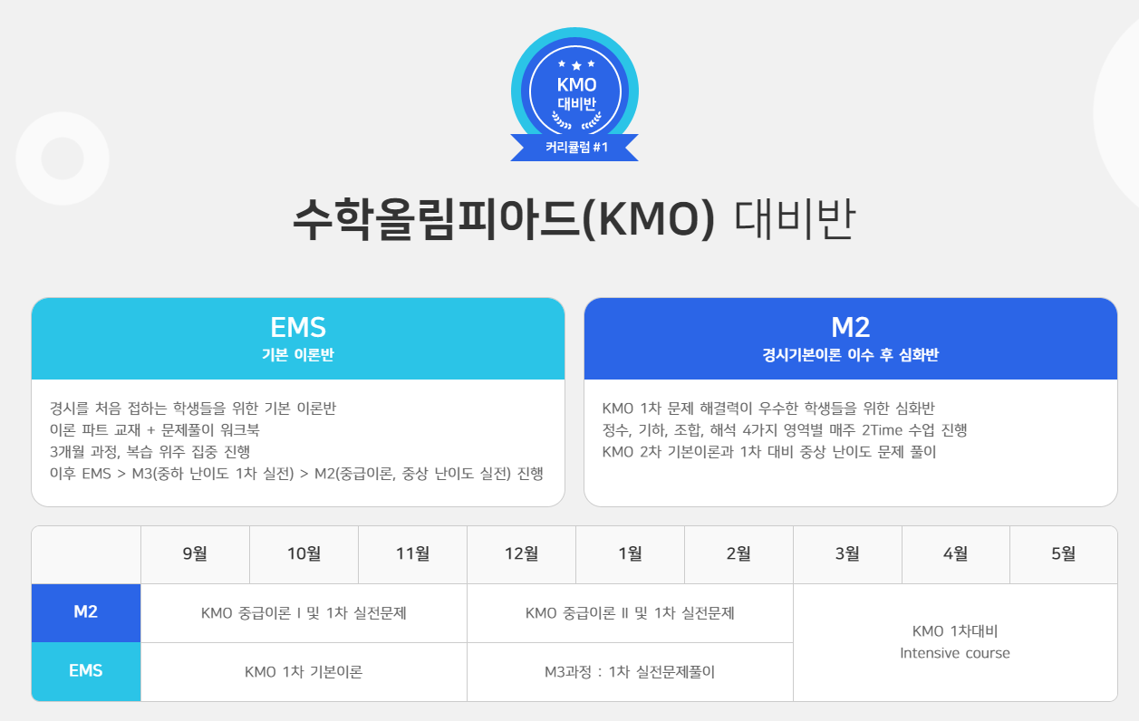
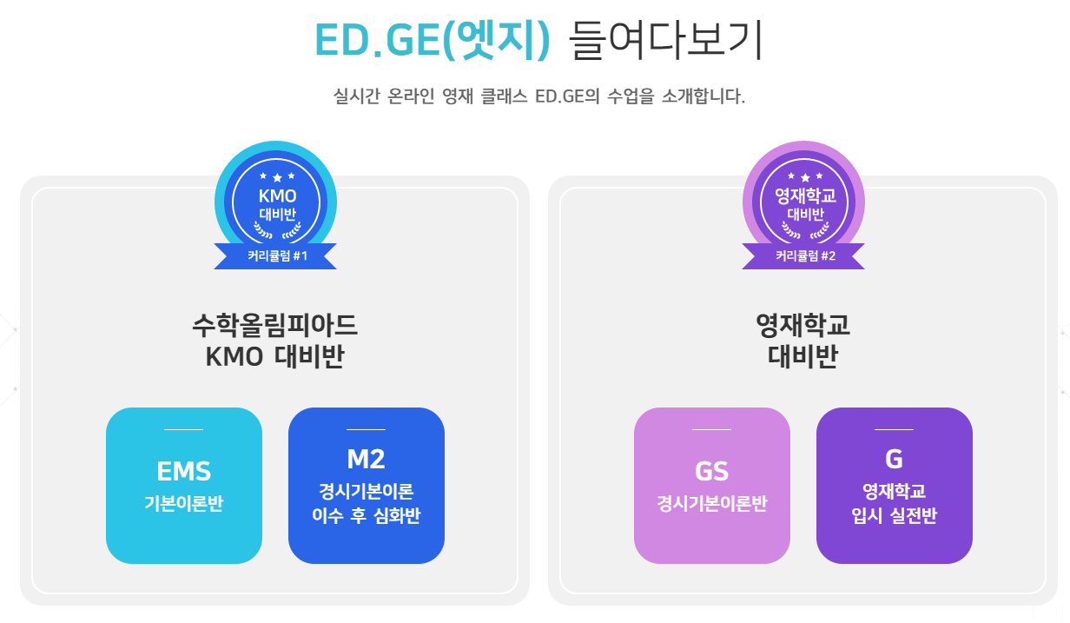
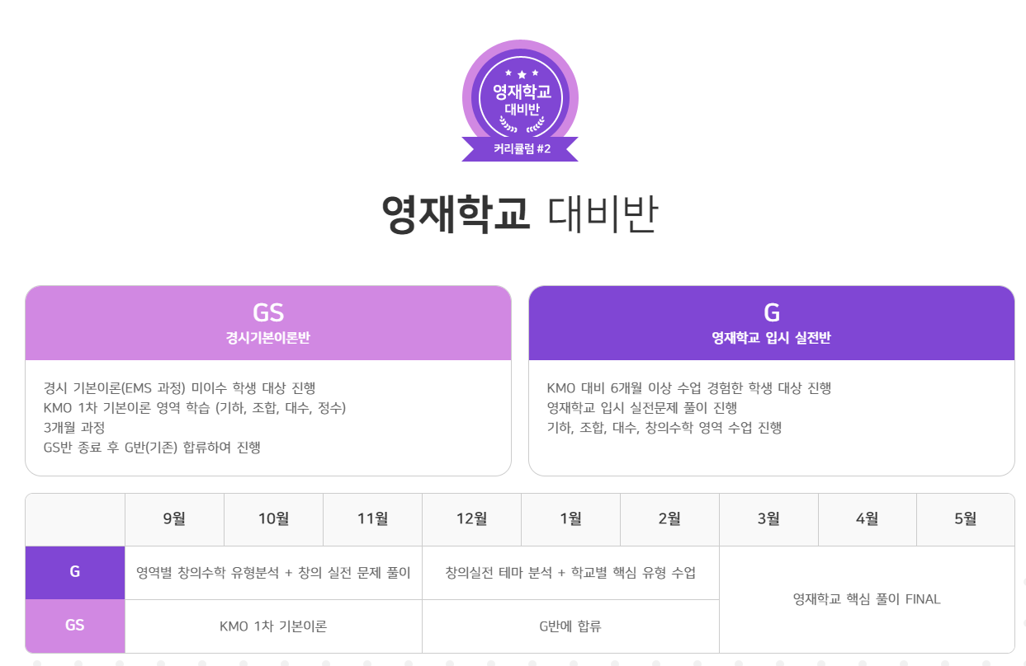
패키지에 대한 유입 증대 : 커리큘럼별 패키지 만들기
＇커리큘럼별 패키지를 만들면 패키지 구매 전환수가 증가 할 것이다'
커리큘럼에 대한 높은 관심도 → 커리큘럼에 따른 수강신청
조금 더 명확한 커리큘럼을 만들어 그 커리큘럼을 통째로 수강신청할 수 있도록 만드는 방식으로 활용 가능

Slide 23
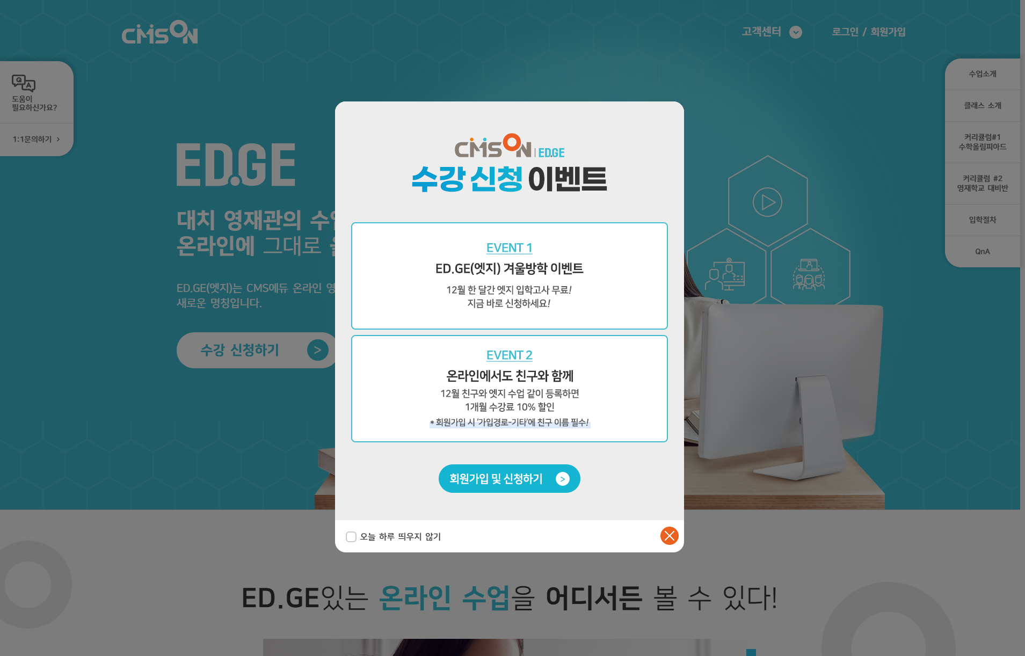
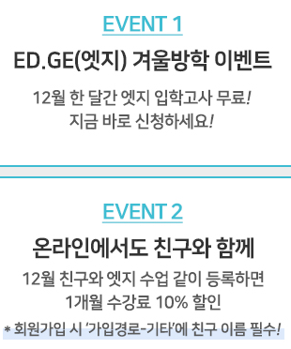
전환 및 인지도 증대 : 1월 이벤트
예시)
친구와 함께 등록시 수강권 할인 혜택

Slide 24
네이버 키워드 광고

Slide 25
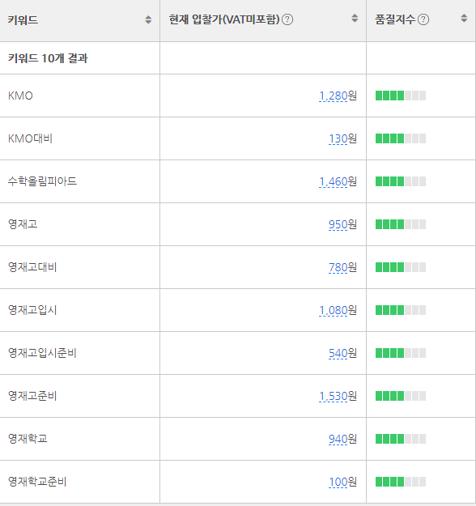
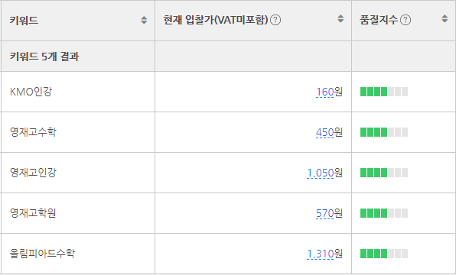
네이버 키워드 진입 결과
총 15개의 유효 키워드에 진입
*‘CMS영재관’의 경우 키워드에서 제외되었습니다
- 1~5위 진입 목표
- 시간이 지나면서 입찰가 조정을 통해 비용 최소화 예정

Slide 26
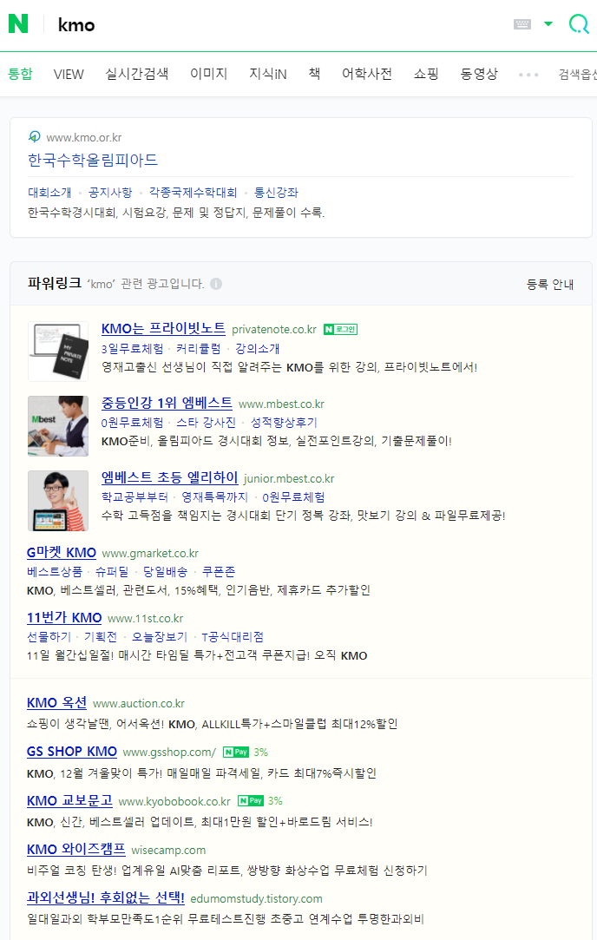
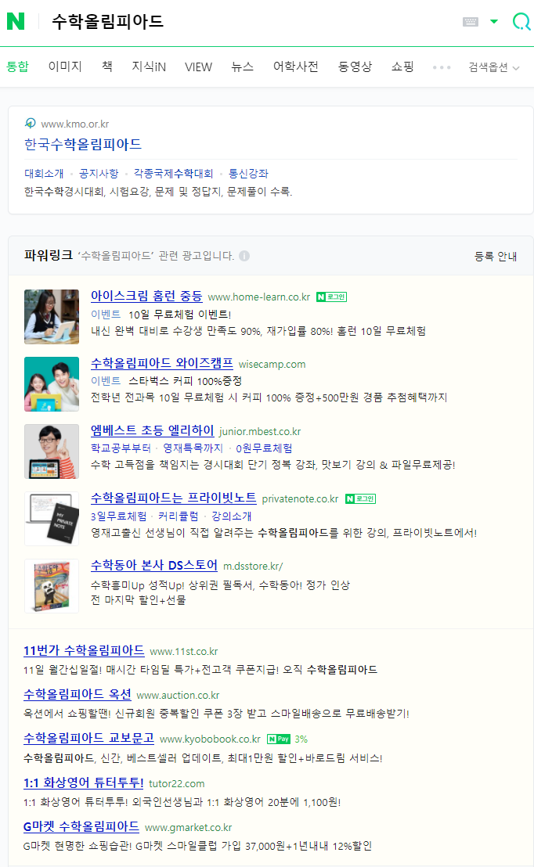
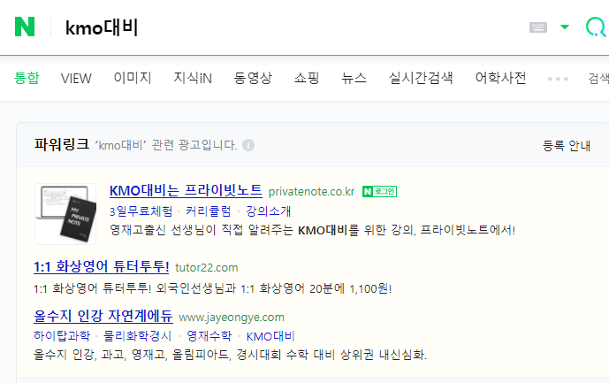
네이버 키워드 진입 결과
- 썸네일의 경우 텍스트가 들어간 경우 네이버측에서 심사를 거절하므로 사이트 내 강의와 교재 사진을 사용하였습니다
썸네일이 사진으로도 나오면 더 유입이 많아질 것으로 예상
책이나 사람을 활용한 사진이 있다면 공유 부탁드립니다

